Slide 1
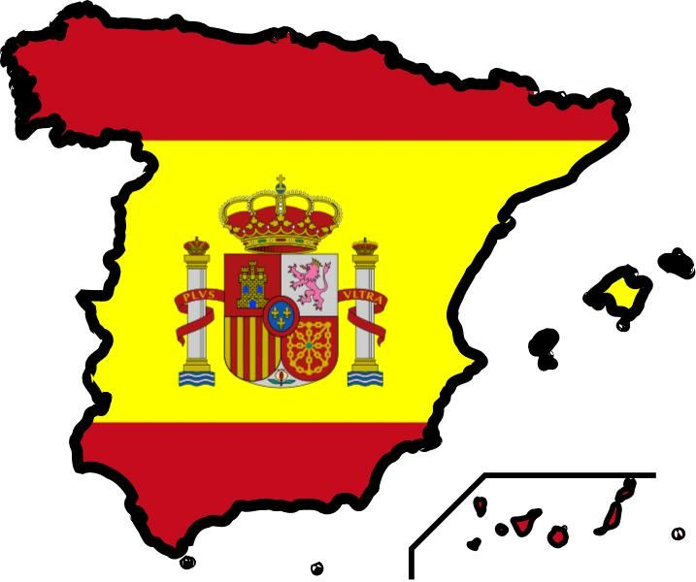
Іспанія

Slide 2
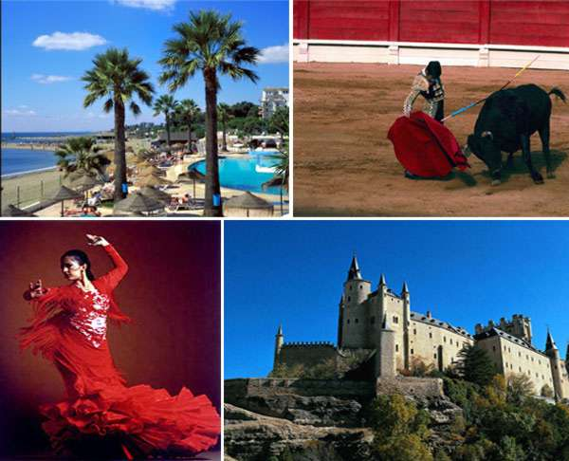

Slide 3
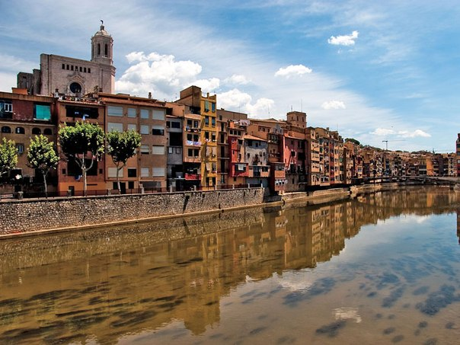
Межує: на заході з Португалією, на півночі з Францією і Андоррою, на півдні з Гібралтаром.
Розташування: на південно-заході Європи і займає приблизно 85% території Піренейського півострова, Балеарські і Пітіузькі острови в Середземному морі, Канарські острови в Атлантичному океані.
Територія країни на сході і півдні омивається Середземним морем, на заході - водами Атлантичного океану. Іспанія знаходиться на перетині важливих морських і повітряних шляхів, що пов'язують Європу з Африканським і Американським континентами. Велика частина країни покрита плоскогір'ями і гірськими хребтами, навколо яких розташовуються рівнини і низовини. Ліси займають лише 10% території Іспанії

Slide 4
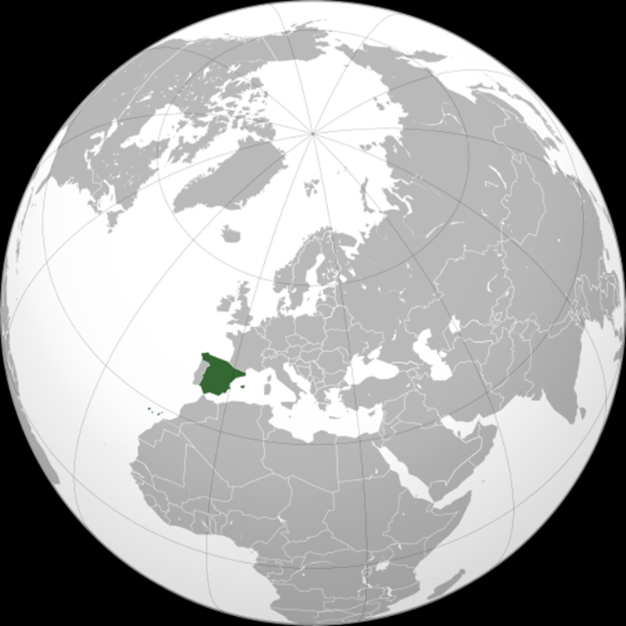
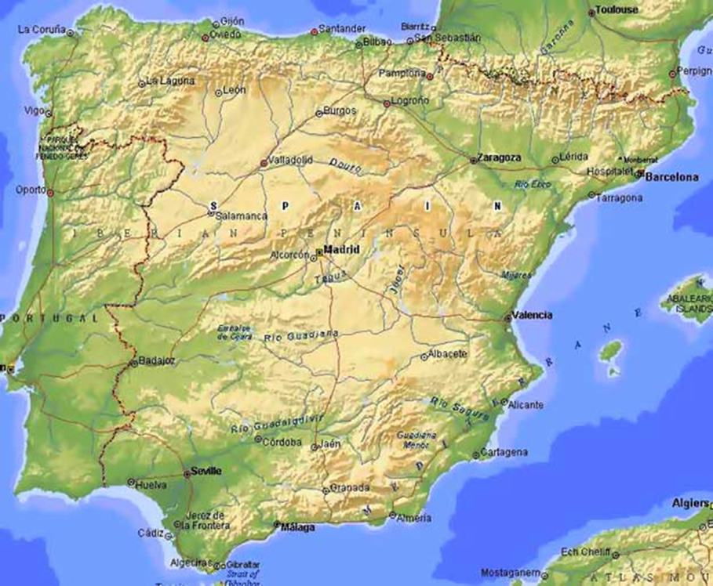
Офіційна назва Іспанії- Королівство Іспанія.
Площа країни - 505 990 км2 (50 місце серед держав світу).
Населення - 40,4 млн осіб.
Столиця - Мадрид 2,9 млн осіб.
Найбільші міста: Барселона, Сарагоса, Валенсія, Севілья, Більбао. Малага

Slide 5
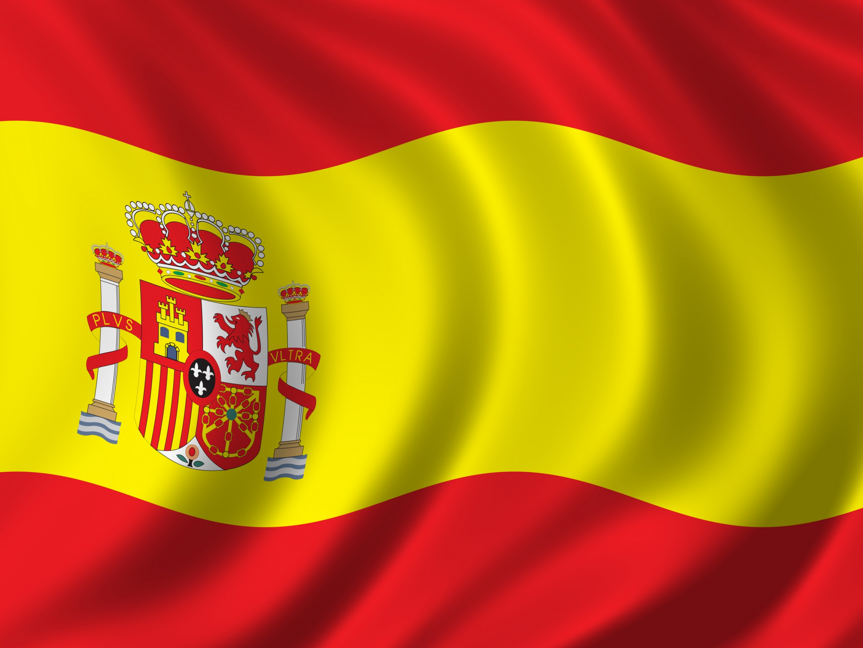
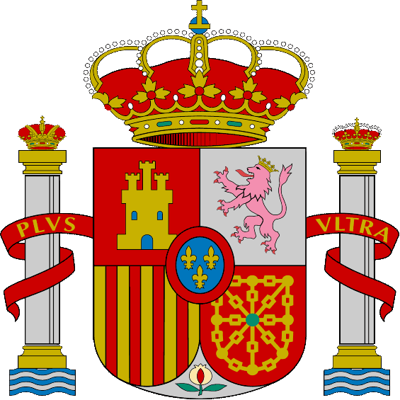

Slide 6
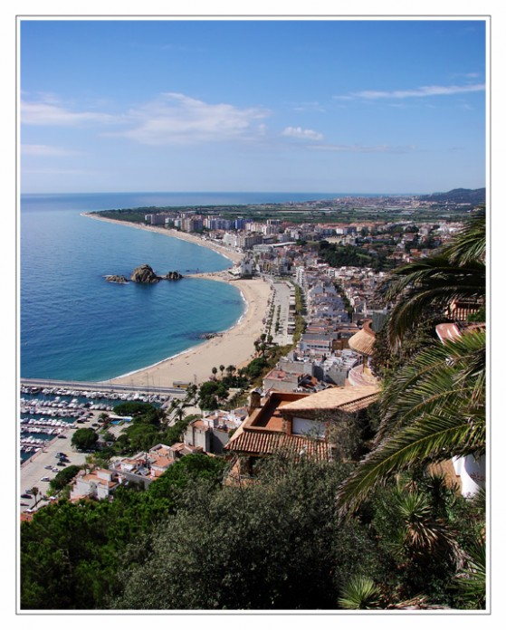
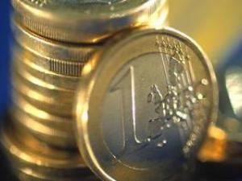
Державна мова - іспанська.
Грошова одиниця – євро.
Державний устрій та форма правління - парламентська монархія.
Тип країни - Економічно розвинена держава.
Член міжнародних організацій - ООН, НАТО, ЄС.

Slide 7
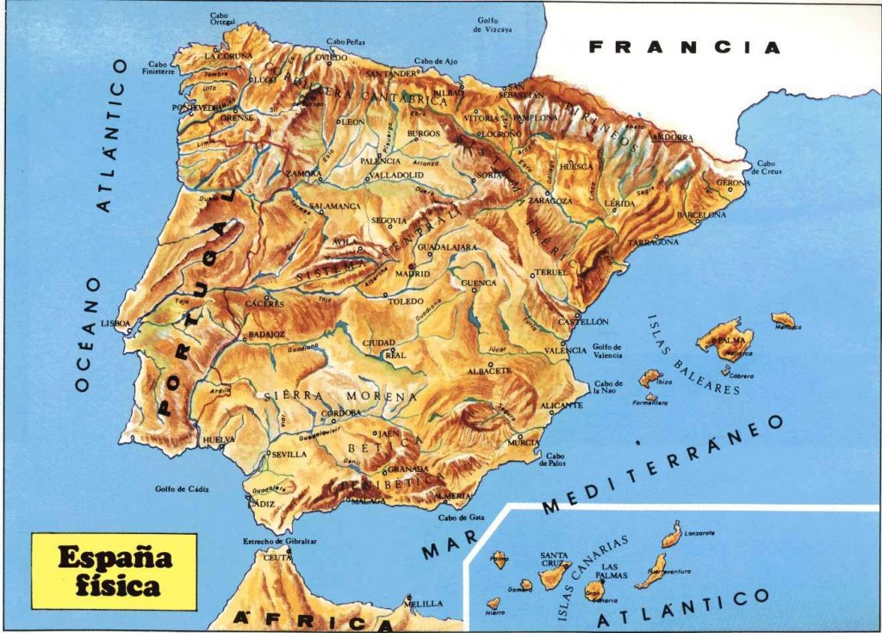
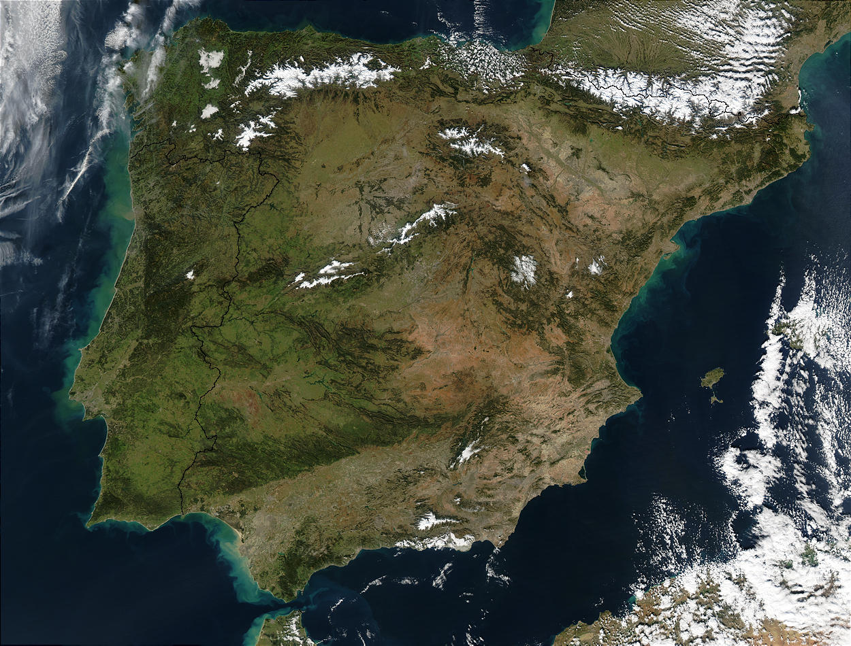

Slide 8
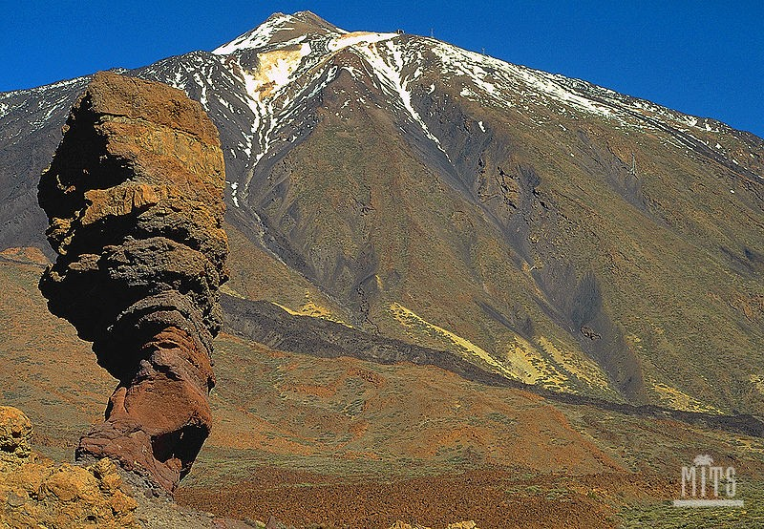

Slide 9
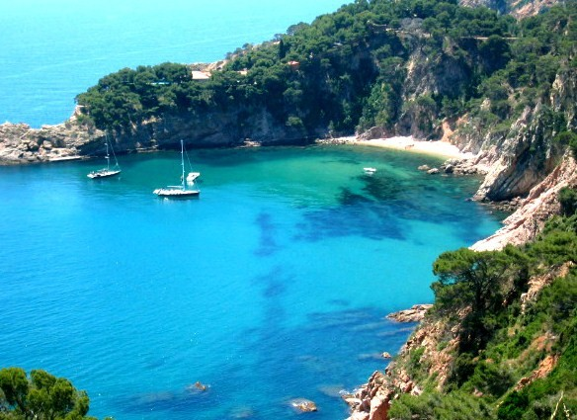

Slide 10
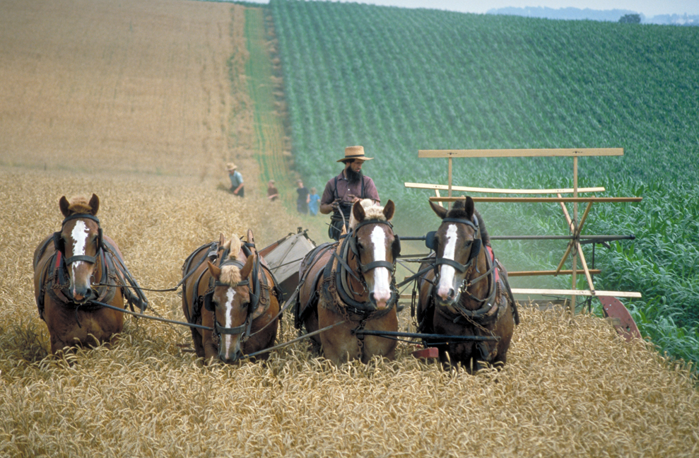
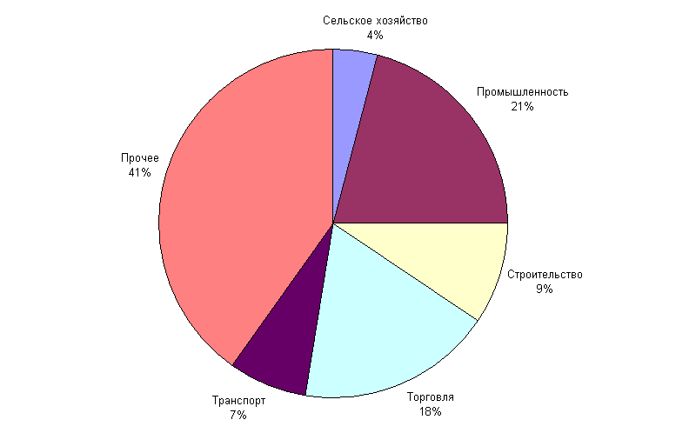
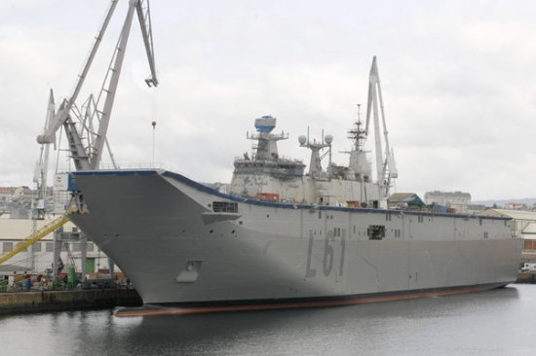

Slide 11
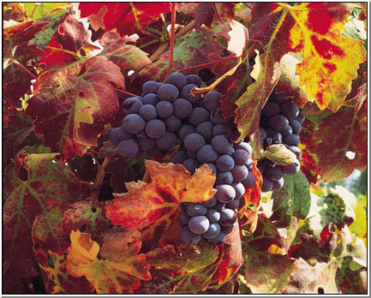
В країні обробляють тільки 40% земель.
Близько 16% оброблюваних земель зрошують.
Багато фруктів і овочів вирощували на експорт, головним чином у країни ЄС.
Луги і пасовища займають 13% території, ліси і рідколісся - 31%.
Оскільки протягом сторіч у багатьох місцевостях країни ліси нещадно вирубували, уряд реалізував широкомасштабну програму лісовідновлення. Серед лісових культур дуже цінують корковий дуб; на сьогодні Іспанія посідає друге місце у світі (після Португалії) з виробництва кори коркового дерева. Приморську сосну широко застосовуютьдля отримання смоли і скипидару.
Іспанія утримує друге місце у світі з виробництва маслинової олії і третє - з виробництва вина. Цитрусові, овочі і цукровий буряк - теж важливі сільськогосподарські культури. Основну зернову культуру - пшеницю - вирощують на центральних плато Месети з застосуванням методів богарного землеробства.
У 1991 р. в Іспанії налічували 55 млн голів домашньої птиці (23,7 млн 1933), 5,1 млн голів великої рогатої худоби (3,6 млн у 1933), а також 16,1 млн свиней і 24,5 млн овець. Більша частина поголів´я худоби зосереджена у вологих північних районах країни.

Slide 12
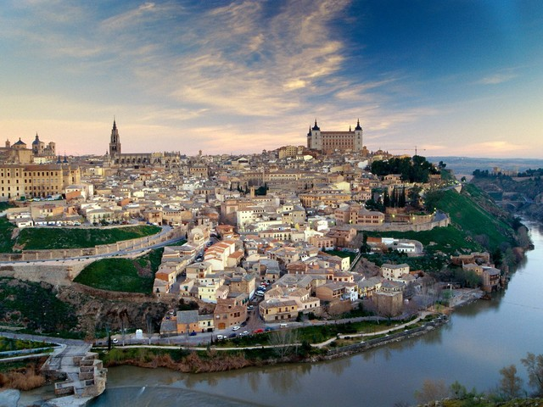

Slide 13
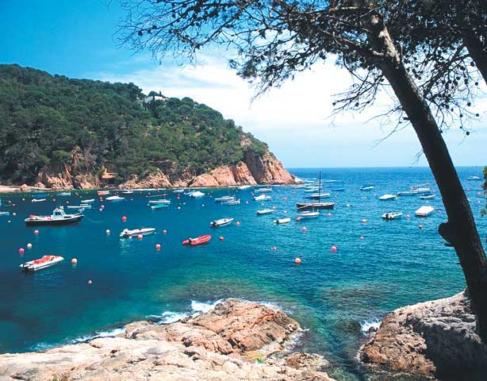

Slide 14
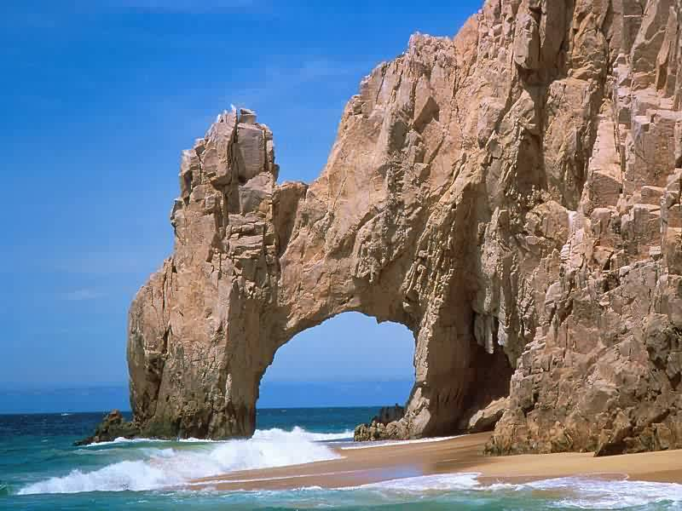

Slide 15
